Slide 1
Poptávka po penězích
Důležitá v modelu IS-LM (h→0 klasický případ, h→∞ past likvidity)
Motivy držby peněz
-Transakční motiv- zdůrazňován klasickou školou
-Opatrnostní motiv
-Spekulativní motiv
Dnes: - Kvantitativní teorie peněz (od transakcí k HDP),
- moderní teorie spekulativního motivu držby peněz (Tobinův model, Friedmanův model),
- upravený model transakčního motivu (Baumol- Tobinův model)
⇒ závislost poptávky po penězích na úrokových sazbách

Slide 2
„Peníze“ I
Co jsou vlastně peníze?- teoretická a empirická definice
1) Teoretická definice- všechny statky, které jsou všeobecně přijímány při platbách (za zboží a služby, splácení dluhů); peníze jsou přijímány všemi subjekty dané společnosti.
Historické formy peněz-mušle, sůl, pivo,cigarety, korálky, kovy, dobytek…
První mince- Mesopotamie 4-5000 př.n.l, papírové peníze v Číně v 10tém století, v Evropě poprvé ve Švédsku v r. 1661.
Další požadavky na peníze- Dělitelnost,
Vzácnost,
Nezaměnitelnost,
Homogenita,
Stálost
Funkce peněz - prostředek směny (snížení transakčních nákladů)
- účetní jednotka (zúčtovací jednotka)
- uchovatel hodnoty

Slide 3
„Peníze“ II
Empirická definice- nejlepší definicí je taková, která nejlépe předpovídá veličiny, které má předpovídat;
Peněžní (monetární) agregáty- MB, M1, M2, M3, L
M1= hotovostní oběživo + vklady na požádání (běžné vklady)
M2= M1+ vklady s dohodnutou splatností (termínovaná depozita) + vklady s výpovědní lhůtou (spořící účty)
(bylo +vklady v cizí měně)
M3= M2+ Repo Operace+ Akcie (nebo podílové listy) fondů peněžního trhu+ Dluhové cenné papíry do dvou let
L=M2+ Pokladniční poukázky MF+ Pokladniční poukázky ČNB
(do roku 2002)

Slide 4
Kvantitativní teorie peněz
Neoklasická škola-Fisher[1867-1947],Marshall[1842-1924],Cambridgská škola
Fisherova rovnice: M^{D} × V ^{T}= P × T ,
kde M^{D} označuje optimální poptávané množství oběživa,
V ^{T} transakční rychlost oběhu peněz,
P cenovou hladinu
T reálné transakce
Problém- Jak měřit transakce?
Marshall & Cambridgská škola: M^{D} = k × P × Y
Porovnání Fisherovy transakční rovnice směny a Marshallovy/Cambridgské rovnice:
pokud platí Y= a × T
M^{D} × V ^{T}= P × T
M^{D} = k × P × Y
k × P × a × T × V ^{T} = P × T
⇓
k=1/(V ^{T} × a)
V ^{T} × a důchodová rychlost obratu peněz

Slide 5
Teorie preference likvidity- spekulativní motiv
Domácnosti drží aktiva v různých aktivech podle jejich kritérií (očekáváný výnos, riziko, likvidita...)
2 druhy aktiv- Peníze (M) a Obligace (B); W=M+B
Neoklasika-L_{S}>0 není racionální protože peníze nenesou žádný úrok
Na druhou stranu výhody peněz: zahrnují malé riziko, vysokou likviditu
Reprezentativní obligace- Perpetuita (CU kupon, i- úroková míra, MV- cena);
Běžný výnos vs. Očekávaná kapitálová ztráta

Slide 6
Portfoliové teorie poptávky po penězích- obecně
Keynesova teorie preference likvidity- problém- jednotlivé domácnosti drží veškerý svůj majetek buď pouze ve formě peněz, nebo jen ve formě obligací
Moderní teorie výběru portfolia: domácnosti alokují svá aktiva podle :
Celkového bohatství- ↑W ⇒ ↑ poptávky po aktivech; důchodová elasticita poptávky po aktivech:
Očekávaného výnosu aktiva- ↑RET_{A} ⇒ ↑Q_{A};
úroková elasticita
Očekávaného výnosu alternativních aktiv- ↑RET_{OTHER} ⇒ ↓ Q_{A};
křížové elasticity
Rizika aktiv-riziková averze ↑rizika ⇒↓Q_{A};
σ_{A}²=Σ p_{i} . [RET_{i}- RET^{e}]²
Likvidity aktiva- jak rychle (s jakými náklady) může být aktivum přeměněno na aktivum, které je možné použít na transakce (peníze)
Notes:
e>1 luxury assets, 0<e<1 necessary assets, e<0 inferior assets

Slide 7
Teorie poptávky po penězích- Tobinův model
Výběr mezi rizikem a očekávaným výnosem, dvě aktiva:
Peníze E_{M}=0 σ_{M}=0;
Obligace E_{B}>0 σ_{B}> 0;
Běžný výnos C/P_{B} + kapitálový výnos ΔP_{B} /P_{B};
x_{B} – podíl obligací v portfoliu;
výnos portfolia:
E_{P}= x_{B} . E_{B}+(1-x_{B} ). E_{M}= x_{B} . E_{B}
riziko portfolia:
σ_{P}= x_{B} . σ_{B}+(1-x_{B} ). σ_{M}= x_{B} . σ_{B}
v optimu:
σ_{P}* = x_{B} * . σ_{B}
x_{B} * = σ_{P}* / σ_{B}
M/W=1- x_{B} *
M ^{d} =(1- σ_{P}* / σ_{B}).W

Slide 8
Tobinův model- nárůst výnosu obligací
M ^{d} =(1- σ_{P}* / σ_{B}).W
↑E_{B} ⇒ Co se stane s M ^{d}?
Není jisté (substituční x důchodový efekt):
když ↑ σ_{P}* ⇒ ↓ M ^{d}
když ↓ σ_{P}* ⇒ ↑ M ^{d}
když Δσ_{P}* =0 ⇒ Δ M ^{d} =0
Většinou předpoklad že peníze
i obligace jsou normální aktiva,tedy:
↑E_{B} ⇒ ↑ σ_{P}* ⇒ ↓ M ^{d}

Slide 9
Friedmanův model
M ^{d}/P = M ^{d}/P (Y ^{P}; E_{B} - E_{M} ; E_{S} - E_{M} ; π ^{e} - E_{M} )
+ - - -
Kde: -Y ^{P}...permanentní důchod (očekávané celoživotní bohatství):
↑Y transitorní důchod
permanentní důchod
E_{B} , E_{M} , E_{S} výnos obligací, peněz a akcií
π ^{e} –očekávaná inflace („výnos zboží “)
stabilní Y ^{P}
stabilní E_{B} - E_{M} , E_{S} - E_{M} a π ^{e} - E_{M} :
↑E_{B} ⇒ ↑ zisk bank ⇒ ↑ depozitní úrokové sazby⇒ ↑E_{M}
↑E_{S} ⇒ akcie a obligace jsou substituty ⇒ ↑E_{B} ⇒ ↑E_{M}
i=r + π ^{e} tedy ↑ π ^{e}⇒ ↑ i=r + π ^{e}⇒ ↑ E_{B} ⇒ ↑E_{M}
M ^{d}/P nezávisí na úrokových sazbách M^{d}/P = M^{d}/P(Y ^{P})
narozdíl od kvantitativní teorie peněz: V může fluktuovat v rámci cyklu: transitorní ↑Y ⇒ Y ^{P} se nemění ⇒ M^{d}/P se nemění ⇒ ⇒ ↑V= Y/(M^{d}/P)

Slide 10
Baumol- Tobinův model
Modifikace transakční M^{d} (kombinace se spekulační M^{d})
Domácnosti obdrží za určité období důchod Y_{N} vždy na jeho začátku
Během tohoto období rovnoměrně spotřebovávají, část peněz může být uspořena formou spořících účtů (nebo obligací)
Náklady držby peněz 1) Náklady příležitosti- úroková míra
2) Transakční náklady- spojené se směnou peněz
(i) Přímé náklady- makléřské poplatky, provize
(ii) „Shoe-leather-costs“- ztráta času, doprava
Průměrná držba peněz
Jedna transakce
(∅M=Y_{N}/2)
Dvě transakce
(∅M=Y_{N}/4)
Tři transakce
(∅M=Y_{N}/6)

Slide 11
Baumol- Tobinův model
n transakcí ⇒ ∅M=Y_{N}/(2.n)
Celkové náklady: TC= i . Y_{N}/(2.n)+ n . tc
Minimalizace nákladů
⇒ ⇒
Optimální M:
Optimální M/P:

Slide 12
Baumol- Tobinův model- elasticity
Poptávka po penězích
Důchodová elasticita
Elasticita na úrokovou míru
Elasticita vzhledem k reálným nákladům transakcí

Slide 13
Změny důchodové rychlosti obratu peněz
Funkce poptávky po penězích Kvantitativní teorie peněz M.V=P.Y
Změny ve V
1) Změny struktury ekonomiky (změny a)
(i) horizontální integrace (mergery)- dřívější peněžní transakce s meziprodukty se stávají nepeněžními uvnitř jednoho podniku; ↑V
(ii) privatizace- opačně- vyšší potřeba peněz ⇒↓V
(iii) posun od průmyslu→ služby; vyšší potřeba peněz ⇒↓V
2) Opomeneme do peněžního agregátu zahrnout instrument, který plní funkci peněz (nebankovní zprostředování, druhotná platební neschopnost, bitcoin, stravenky...) ⇒↓M/P⇒ ↑V X nezahrnutí šedé/ černé ekonomiky do HDP
3) Snížená frekvence výplat (B-T) ⇒ ↑ M/P⇒ ↓ V
4) ↑π^{e} ⇒↑ i ⇒ ↓ M/P⇒ ↑ V
5) Finanční inovace: ↓ rc ⇒ ↓ M/P⇒ ↑V

Slide 14
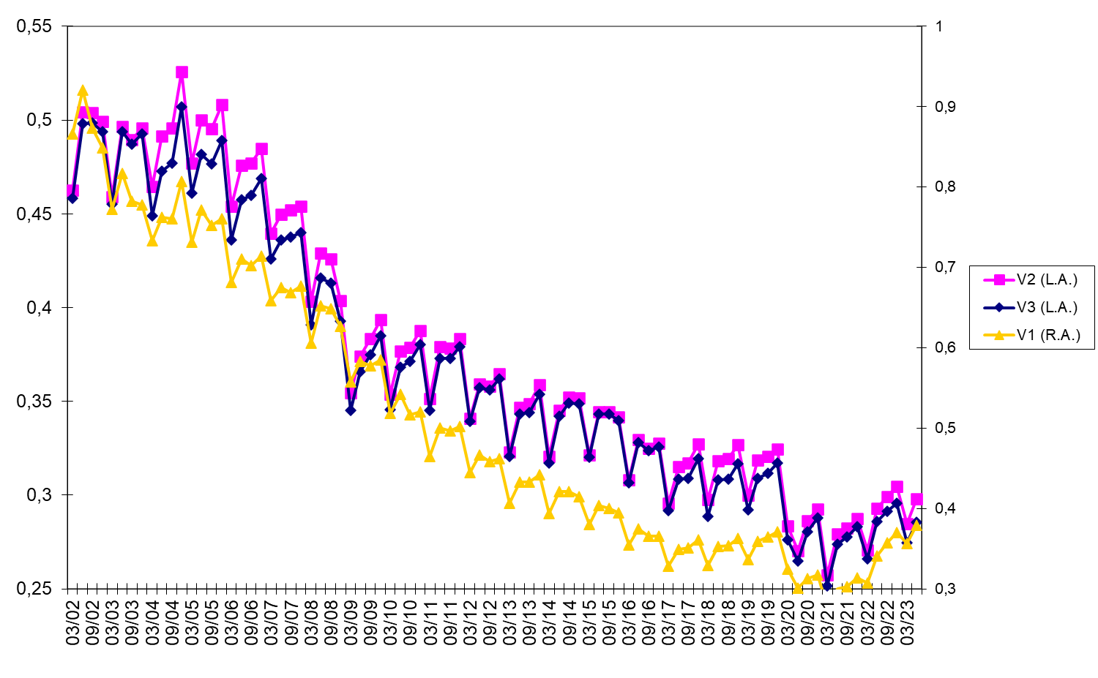
Důchodová rychlost obratu peněz

Slide 15
Peněžní agregáty
Peněžní (monetární) agregáty- MB, M1, M2, M3, L
M1= hotovostní oběživo + vklady na požádání (běžné vklady)
M2= M1+ vklady s dohodnutou splatností (termínovaná depozita) + vklady s výpovědní lhůtou (spořící účty)
(bylo +vklady v cizí měně)
M3= M2+ Repo Operace+ Akcie (nebo podílové listy) fondů peněžního trhu+ Dluhové cenné papíry do dvou let
L=M2+ Pokladniční poukázky MF+ Pokladniční poukázky ČNB
(do roku 2002)

Slide 16
Bilance centrální banky (ČNB)
ČZA…. Čistá zahraniční aktiva; depozita/úvěry do/ze zahraničí, devizové rezervy
DL… Diskontní půjčky- Půjčky bankám
- regulace M
- věřitel poslední instance
SCP….. Státní cenné papíry (MF, FNM)
OA… Ostatní aktiva- fixní aktiva, pohledávky..,
CU… oběživo (ready money)- bankovky a mince
mimo trezory ČNB
RE… rezervy (depozita) komerčních bank- PMR, platební systém, oběživo v pokladnách bank
BHSR.. Běžné hospodaření státního rozpočtu, nepokryté prodejem obligací/ pokladničních poukázek
JM… Vlastní jmění ČNB (základní kapitál, zisk, rezervy…)
OP… Ostatní závazky
Peněžní báze (“high powered money”) MB=CU+RE
MB=ČZA+DL+SCP+OA-BHSR-JM-OP

Slide 17
Vliv ČNB na peněžní bázi
Peněžní báze (“high powered money”) MB=CU+RE
MB=ČZA+DL+SCP+OA-BHSR-JM-OP
Nákup obligací od bank- ↑SCP⇒↑MB
Poskytnutí úvěru
- bance- ↑DL⇒↑MB
- státu- ↑BHSR ,↑SCP⇒ MB stejná
- do zahraničí- ↑credit, ↓FOREX reserves ⇒ NFA a MB stejné
Devizové intervence- ↑ČZA⇒↑MB
Bilance komerčních bank:
C, Ú… úvěry
BD… vklady na požádání
TD… termínované vklady

Slide 18
Měnový přehled
Agregace bilance ČNB a komerčních bank

Slide 19
Měnový přehled
Agregace bilance ČNB a komerčních bank

Slide 20
Proces tvorby peněz
Ovlivnění M 1) nákup obligací od komerčních bank
2) nákup obligací od nebankovního subjektu
3) diskontní půjčka bance
V prvním kole:

Slide 21
Proces tvorby peněz (peněžní multiplikátor)
Efekty druhého/ třetího kola (uvedeno pouze pro OMO; ostatní obdobně; sazba PMR 10 %):

Slide 22
Peněžní multiplikátor

Slide 23
Peněžní multiplikátor
Stabilita multiplikátoru?

Slide 24
Exogenita peněžní báze
MB=ČZA+DL+SCP+OA-BHSR-JM-OP
Faktory peněžní politiky -nákup obligací (REPO operace)
-diskontní půjčky (částečně endogenní)
Autonomní faktory -ČZA- fixní režim devizového kurzu- příliv kapitálu→tlak na apreciaci kurzu →↑ČZA
- Čistý úvěr vládě- SCP-BHSR-
↓BHSR→↑MB; nezávislost CB?: ↓BHSR→↑SCP, MB stejná
Stabilita multiplikátoru? - CU a volné rezervy
Volba peněžní báze- trade off: exogenita MB x stabilita multiplikátoru

Slide 26
Podíl aktiv centrálních bank k HDP
Monetary Policy
Source: Bloomberg, CNB.
Notes:
ok
Doporučujeme držet se striktně znění slidu.

Slide 28
Měnová politika
Transmisní mechanismus- způsob jakým centrální banka provádí svoji měnovou politiku, směřuje od nástrojů k cílům;
Problém zpoždění- CB nemůže cílovat základní cíl (goal), používá zprostředkující cíle/ kritéria (intermediate targets)
Měnový transmisní mech.-předpoklady- exogenita MB, stabilita multiplikátoru, kvantitativní teorie peněz, Y exogenní
Devizový TM; pro malé otevřené ekonomiky „dovoz nízké inflace“; nutnost spolupráce s vládou.
Inflační cílování- přímé ovlivňování a cílování inflace; role predikce CB
Úrokový TM- úrokové míry podél křivky; cílem nezaměstnanost
Úvěrový TM; M2=ČZA+Ú+SCP-BHSR+OČP; možnost ovlivnit M2 prostřednictvím úvěrů; úroková míra, administrativní nástroje
Různé typy nezávislosti CB- operační nezávislost (nezávislost ve volbě transmisního mechanismu), cílová nezávislost (CB sama volí cíl), personální nezávislost

Slide 29
Transmisní mechanismy měnové politiky

Slide 30
Nástroje centrální banky
Operace na volném trhu (open market operations- OMO)- CB nakupuje/ prodává obligace od bank; v ČR REPO operace- prodej / nákup obligací+ uzavření opačné futuritní transakce
Diskontí nástroje
Diskontní úvěr- krátkodobá (O/N) depozitní facilita
Lombardní úvěr- marginální zápůjční facilita (O/N)
Diskontní sazba < REPO sazba < Lombardní sazba
Povinné minimální rezervy (PMR)- ovlivnění multiplikátoru μ; “zdanění bank “, dopad na likviditu bank
Intervence na devizovém trhu- ovlivnění devizového kurzu + ČZA
Další (administrativní) nástroje
Likviditní pravidla, kapitálová přiměřenost- vztaženo primárně k udržení stability bank (odstranení problémy asymetrické info&morálního hazardu), ale také MP implikace (credit crunch)
Úvěrové limity-
Limity na úrokové sazby
Makroprudenční nástroje

Slide 31
Nekonvenční nástroje centrální banky
Kvantitativní uvolňování (quantitative easing)- nárůst objemu rozvahy CB
Kvalitativní uvolňování (qualitative easing) – změna skladby rozvahy (rozšíření okruhu protistran, rozšíření přijatelného kolaterálu, zavedení delších splatností…)
Úvěrové uvolňování – kombinace kvantitativního a kvalitativního uvolňování
Explicitní závazek (forward guidance)- CB se zaváže držet sazby na 0 po delší dobu (ZLB od 1.11.2012)
Kurzový závazek- oproti intervencím explicitní závazek o kurzu („čára v písku“) (7.11.2013 až 6.4.2017)
Helicopter drop of money – připsání peněz ve prospěch ekonomických subjektů
Negativní úrokové sazby - „penalizace držení peněz u centrální banky“
Stínové úrokové sazby- započtení vlivů nekonvenčních politik

Slide 32
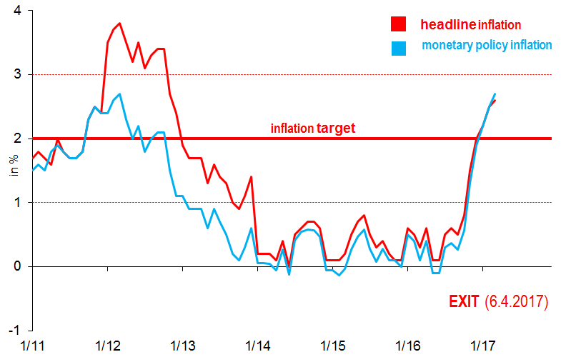
Inflation
ENTRY (7.11.2013)

Slide 33
Cíle centrální bank
Cenová stabilita, hospodářský růst, nezaměstnanost, stabilita úrokových sazeb, stabilita finančních trhů, devizových trhů,...
Cíle ČNB- hlavní cíl - udržovat cenovou stabilitu; “druhotné” cíle- to podpořit hospodářskou politiku vlády vedoucí k udržitelnému rozvoji
Tinbergerovo pravidlo: CB musí mít nejméně stejný počet nezávislých nástrojů, jako má cílů;
Možný trade-off cílů měnové politiky
Hospodářský růst x inflace- (Philipsova křivka)
Stabilita úrokových sazeb x stabilita M

Slide 34
Trade-off mezi stabilitou i a M
A) Nestabilní trh zboží
B) Nestabilní trh peněz

Slide 35
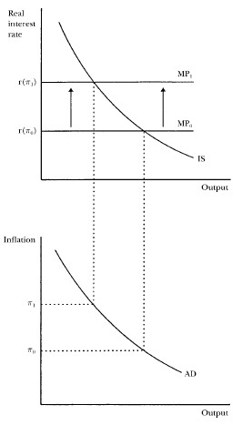
IS-MP-IA model
Pracuje s Taylorovým pravidlem
Nahrazení křivky LM křivkou MP (monetary policy)
Čisté inflační cílení- MP horizontální
Může být rostoucí (role mezery výstupu), může zahrnovat jiné veličiny (kurz, zahraniční inflaci, úrokové sazby)
Klesající křivka AD
Křivka AD může být „zahnutá“, pokud existuje limit nulových úrokových sazeb

Slide 36
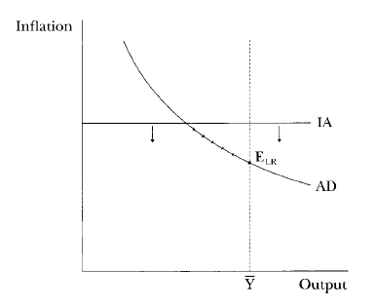
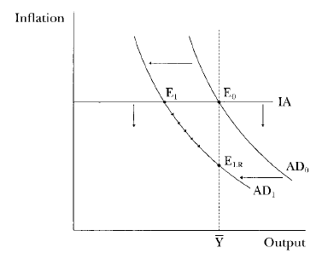
IS-MP-IA model
Křivka IA (inflation adjustment)- inflace je v každém bodě daná
V případě absence inflačních šoků inflace roste pokud je výstup nad úrovní potenciálu
Pokud je výstup na úrovní potenciálu (žádné inflační šoky) inflace je stabilní
The Effects of a Fall in Consumer Confidence

Slide 37
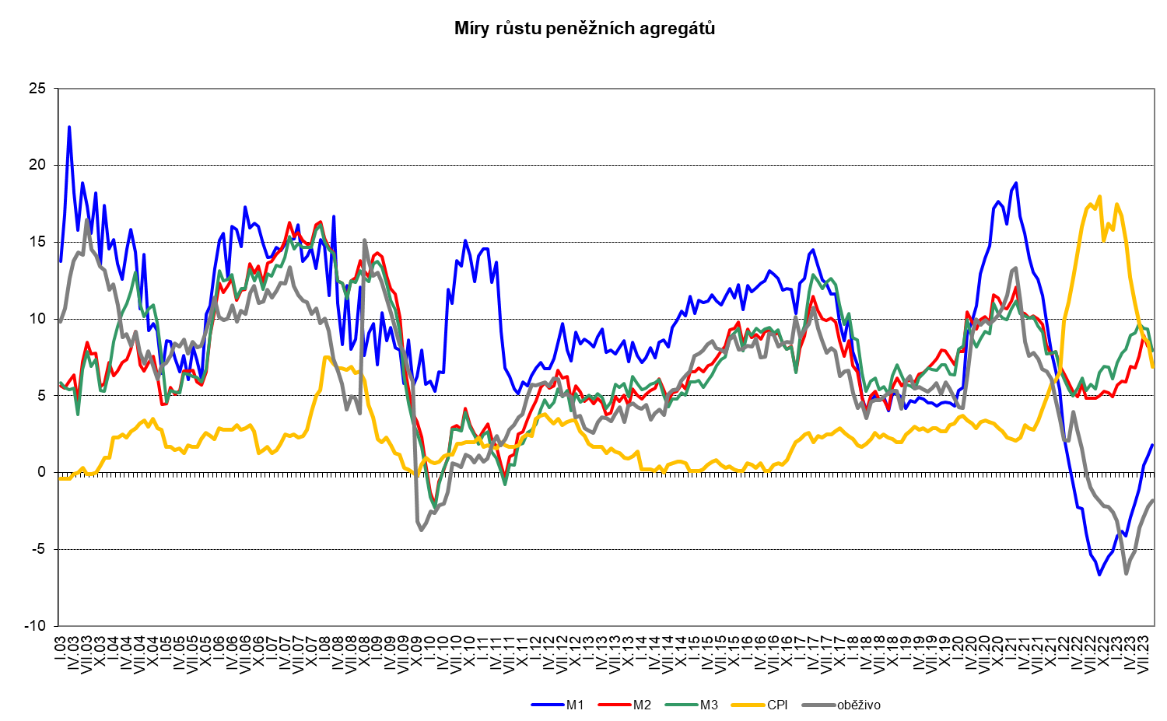

Slide 38
Nastavení nástrojů ČNB

Slide 39
Nastavení nástrojů ČNB

Slide 40
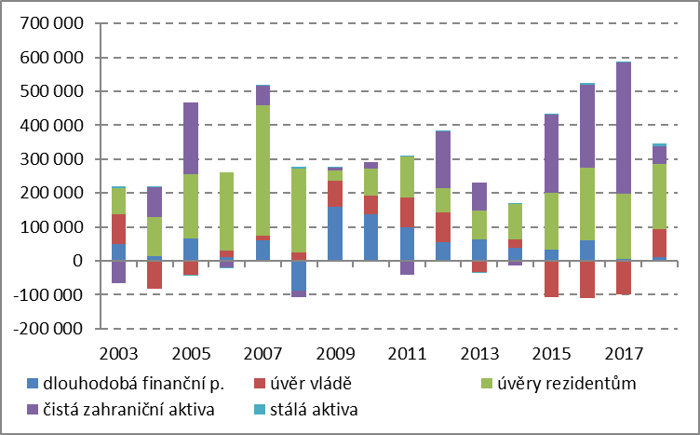
Tvorba peněz (roční toky; protipoložky M3)

